Slide 1






§5 三次样条 /* Cubic Spline */
定义
设 。三次样条函数 ,
且在每个 上为三次多项式 /* cubic polynomial */。若它同时还满足 ，则称为 f 的三次样条插值函数 /* cubic spline interpolant */.
注：三次样条与分段 Hermite 插值的根本区别在于S(x)自身光滑，不需要知道 f 的导数值（除了在2个端点可能需要）；而Hermite插值依赖于f 在所有插值点的导数值。
f(x)
H(x)
S(x)

Slide 2



§5 Cubic Spline
➢ 构造三次样条插值函数的三弯矩法
/* method of bending moment */
对应力学中的梁弯矩，故名
在 上，记
S
(
x
)
=
S
[
j
]
(
x
)
for
x
∈
[
x
,
x
]
j
−
1
j
则 S^{[j]}”(x) 为 次多项式，需 个点的值确定之。
1
2
设 S^{[j]}”(x_{j−1}) = M_{j−1}， S^{[j]}”(x_{j}) = M_{j}
对于x ∈[x_{j−1}, x_{j} ] 可得到
对每个j, 此为3次多项式
x
−
x
x
−
x
S^{[j]}”(x) =
M
j
+
M
j
−
1
j
−
1
h
j
h
j
j
积分2次，可得 S^{[j]}’(x) 和 S^{[j]}(x) ：
S^{[j]}’(x) =
(
x
−
x
)
2
(
x
−
x
)
2
−
M
j
+
M
j
−
1
+
A
利用已知S^{[j]}(x_{j−1}) = y_{j−1} S^{[j]}(x_{j}) = y_{j}
可解
j
−
1
2
h
j
−
1
2
h
j
j
j
S^{[j]}(x) =
(
x
−
x
)
3
(
x
−
x
)
3
M
j
+
M
j
−
1
+
A
x
+
B
j
−
1
6
h
j
6
h
j
j
j
j

Slide 3
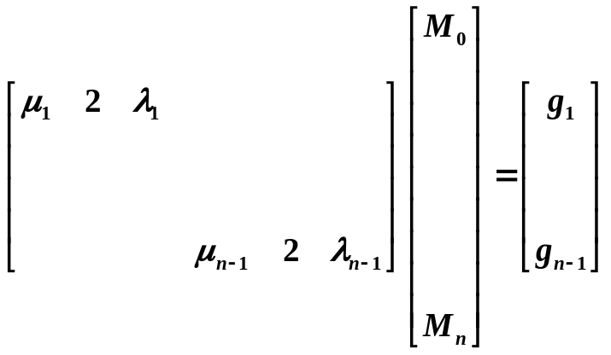
§5 Cubic Spline
y
−
y
M
−
M
M
x
−
x
M
x
−
x
A
=
j
j
−
1
−
j
j
−
1
h
A
x
+
B
=
(
y
−
j
−
1
h
2
)
j
+
(
y
−
j
h
2
)
j
−
1
j
h
6
j
j
j
j
−
1
6
j
h
j
6
j
h
j
j
j
下面解决 M_{j} ：
利用S’ 在 x_{j} 的连续性
(
x
−
x
)
2
(
x
−
x
)
2
M
−
M
[x_{j−1}, x_{j} ]: S^{[j]}’(x) =
j
j
−
1
j
j
−
1
−
M
+
M
+
f
[
x
,
x
]
−
h
j
−
1
2
h
j
2
h
j
−
1
j
6
j
j
j
(
x
−
x
)
2
(
x
−
x
)
2
M
−
M
[x_{j} , x_{j+1}]: S^{[j+1]}’(x) =
−
M
j
+
1
+
M
j
+
f
[
x
,
x
]
−
j
+
1
j
h
j
2
h
j
+
1
2
h
j
j
+
1
6
j
+
1
j
+
1
j
+
1
利用S^{[j]}’(x_{j}) = S^{[j+1]}’(x_{j})，合并关于M_{j−1}、 M_{j}、 M_{j+1}的同类项，并记 , , , 整理后得到：
h
6
λ
=
j
+
1
μ
=
1
−
λ
g
=
(
f
[
x
,
x
]
−
f
[
x
,
x
])
j
h
+
h
j
j
j
h
+
h
j
j
+
1
j
−
1
j
j
j
+
1
j
j
+
1
μ
M
+
2
M
+
λ
M
=
g
j
j
−
1
j
j
j
+
1
j
≤ j ≤
1
n−1
即：有 个未知数， 个方程。
n+1
n−1
还需2个边界条件 /* boundary conditions */

Slide 4

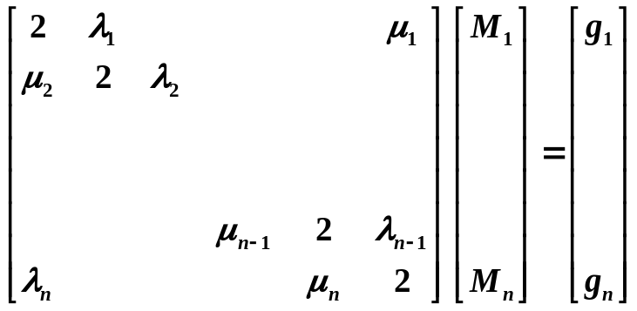
§5 Cubic Spline
 第1类边条件 /* clamped boundary */： S’(a) = y₀’， S’(b) = y_{n}’
[a , x₁ ]: S^{[1]}’(x) =
(
x
−
x
)
2
(
x
−
a
)
2
M
−
M
−
M
1
+
M
+
f
[
x
,
x
]
−
1
0
h
0
2
h
1
2
h
0
1
6
1
1
1
类似地利用[ x_{n−1}, b ] 上的 S^{[n]}’(x)
2
M
+
M
=
6
(
f
[
x
,
x
]
−
)
=
g
0
1
0
1
y₀’
0
h
1
M
+
2
M
=
6
(
y_{n}’
−
f
[
x
,
x
])
=
g
n
−
1
n
h
n
−
1
n
n
n
 第2类边条件： S”(a) = y₀” = M₀， S”(b) = y_{n}” = M_{n}
这时：
特别地，M₀ = M_{n} = 0 称为自由边界 /* free boundary */，对应的样条函数称为自然样条 /* Natural Spline */。
 第3类边条件 /* periodic boundary */ ：
当 f 为周期函数时，
y_{n} = y₀ ， S’(a⁺) = S’(b⁻)
⇒ M₀ = M_{n}

Slide 5
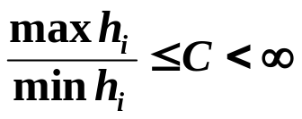


§5 Cubic Spline
注：另有三转角法得到样条函数，即设 S^{[j]}’(x_{j}) = m_{j}，则易知[x_{j−1}, x_{j} ]上的S^{[j]}(x) 就是Hermite函数。再利用S”的连续性，可导出关于m_{j} 的方程组，加上边界条件即可解。
Cubic Spline 由boundary conditions 唯一确定。
收敛性：若 ，且 ，则
一致
S(x) → f(x)
即:提高精度只须增加节点, 而无须提高样条阶数。
稳定性：只要边条件保证 | μ₀ |, | λ₀ |, | μ_{n} |, | λ _{n} | < 2，则方程组系数阵为SDD阵，保证数值稳定。
HW: p.131 #4 #5

Slide 6

§5 Cubic Spline
Sketch of the Algorithm: Cubic Spline
^{①} 计算 μ_{j} , λ _{j} , g_{j} ; ^{②} 计算 M_{j} (追赶法等) ;
^{③} 找到 x 所在区间 ( 即找到相应的 j ) ;
^{④} 由该区间上的 S^{[j]}(x) 算出 f(x) 的近似值。
插值法小结
♦ Lagrange : 给出 y₀ … y_{n}，选基函数 l_{i}(x)，其次数为
节点数 –1。
♦ Newton ≡ L_{n}(x)，只是形式不同；节点等距或渐增节点时方便处理。
♦ Hermite： 给出 y_{i} 及 y_{i} ’，选 h_{i}(x) 及 h_{i}(x) 。
♦ Spline：分段低次, 自身光滑, f 的导数只在边界给出。
∧

Slide 7










§5 Cubic Spline
Lab 11. Cubic Spline
Construct the cubic spline interpolant S for the function f, defined at points , satisfying some given boundary conditions. Partition an given interval into m equal-length subintervals, and approximate the function values at the endpoints of these subintervals.
Input
There are several sets of inputs. For each set:
The 1st line contains an integer 20 ≥ n ≥ 0 which is the number of interpolating points − 1. n = −1 signals the end of file.
The 2nd line contains n+1 distinct real numbers .
The 3rd line contains n+1 real numbers .
The 4th line contains an integer Type and three real numbers s₀ , s_{n}, and Fmax.
If Type = 1, the clamped boundary condition is given: and .
If Type = 2, the natural boundary condition is given: and .
No other values of Type will be given.
Fmax is the default value that S (x) will assume if x is out of the range [x₀, x_{n}].
The last line of a test case consists of two real numbers t₀ and t_{m}, and an integer m ≥ 1. Here the interval is partitioned into m equal-lengh subintervals,
… . The numbers are separated by spaces and new lines.

Slide 8
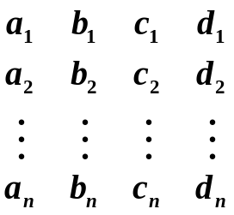


§5 Cubic Spline
Output ( represents a space)
For each test case, you are supposed to output the following information:
1. The set of coefficients of S(x) in the format:
where
for .
Each coefficient is to be printed as in C printf:
fprintf(outfile, "%12.8e", coefficient );
2. m+1 approximating values of f at in the format:
fprintf(outfile, "f(%12.8e)=%12.8e\n", t, S );
The outputs of two test cases must be seperated by a blank line.
Sample Input
2
0.01.02.0
0.01.02.0
11.01.00.0
0.03.02
2
–0.5–0.250.0
–0.02475000.33493751.1010000
20.00.00.0
–1.00.04
–1

Slide 9
§5 Cubic Spline
Sample Output
0.00000000e+0001.00000000e+0000.00000000e+0000.00000000e+000
1.00000000e+0001.00000000e+000 0.00000000e+0000.00000000e+000
f(0.00000000e+000)=0.00000000e+000
f(1.50000000e+000)=1.50000000e+000
f(3.00000000e+000)=0.00000000e+000
–2.47500000e–0021.03237500e+0000.00000000e+0006.50200000e+000
3.34937500e–0012.25150000e+0004.87650000e+000–6.50200000e+000
f(–1.00000000e+000)=0.00000000e+000
f(–7.50000000e–001)=0.00000000e+000
f(–5.00000000e–001)=–2.47500000e–002
f(–2.50000000e–001)=3.34937500e–001
f(0.00000000e+000)=1.10100000e+000

Slide 10
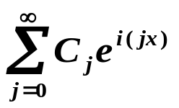
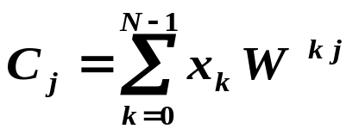

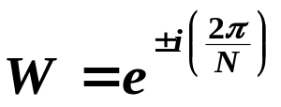

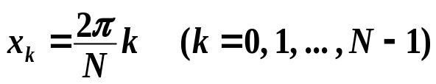
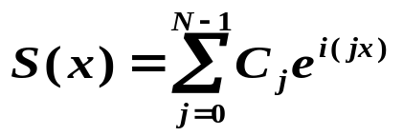


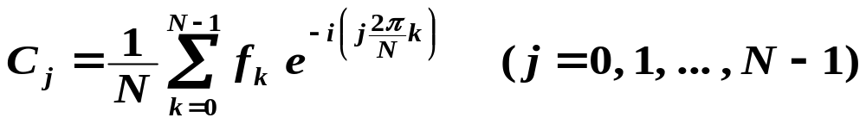
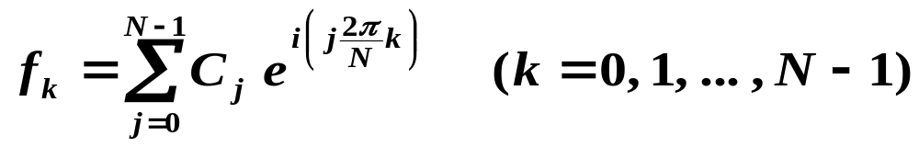
§6 快速傅立叶变换 /* Fast Fourier Transform */
➢ 问题的背景 /* background */
傅立叶变换 —— 函数展开为三角级数
设 f(x) 周期为2π，在 [0, 2π ] 上展开为三角级数 ，
其中C_{j} 为复系数， ，则实际计算时要取级数的前 N 项，并要求在区间的N 个等分点上与f(x)重合。
总之要进行形如
的计算，其中 已知，
即：给定[0, 2π ] 上N 个等分点 上的函数值 ，令 满足插值条件 。
Discrete Fourier Transform
N 个未知数
N 个方程
Inverse of DFT

Slide 11


§6 Fast Fourier Transform
➢ Fast Fourier Transform
快速计算 ( j = 0, 1, …, N−1)，其中
直接计算需复数乘法 次
 降到 N · logN
N ²
由于W 的周期性W ^{qN+s} = W ^{s} , W ^{k j} 实际上只有 这 个不同的值。若 N 为偶数，则W ^{k j}只有 个不同值。
W
0
...
W
N
−
1
N
N / 2
先合并同类项，再做乘法。
I’m gonna need some magic here …

Slide 12
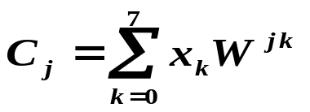
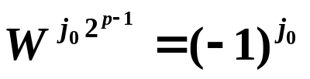
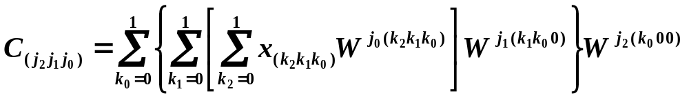




§6 Fast Fourier Transform
例：N = 2³ = 8, 计算 ， j = 0, 1, 2, 3, 4, 5, 6, 7
技巧：将 k , j 先记为二进制数 /* binary numbers */
一般地：取 N = 2^{p} ，
每个C_{j} 用 2p 次乘法，共用
2N log₂N 次乘法。
k
=
k
×
2
2
+
k
×
2
1
+
k
×
2
0
=
(
k
k
k
)
2
1
0
2
1
0
HW:
p.138 #1
j
=
j
×
2
2
+
j
×
2
1
+
j
×
2
0
=
(
j
j
j
)
2
1
0
2
1
0
W
j
k
=
W
(
j
×
2
2
+
j
×
2
1
+
j
×
2
0
)
×
(
k
×
2
2
+
k
×
2
1
+
k
×
2
0
)
2
1
0
2
1
0
利用 ，还可以进一步化简到 N(p−1)/2 次乘法。
=
W
j
(
k
×
2
4
+
k
×
2
3
+
k
×
2
2
)
+
j
(
k
×
2
3
+
k
×
2
2
+
k
×
2
1
)
+
j
(
k
k
k
)
2
2
1
0
1
2
1
0
0
2
1
0
=
W
j
2
(
k
0
0
0
)
+
j
1
(
k
1
k
0
0
)
+
j
0
(
k
2
k
1
k
0
)
2×3次乘法
全部计算需要2×3 ×8次乘法

